Slide 1
01-1
Android

Slide 2
01-1 안드로이드 이해하기
안드로이드 – 구글에서 만든 스마트폰 운영체제(OS), 앱 플랫폼
주요 특징
Open Source (Apache 2.0 License)
Java, Kotlin – 개발 언어, (Kotlin – 가상 머신 위에서 동작할 수 있는 최신 언어)
컴포넌트 제공 – 스마폰을 위한 플랫폼으로 개발자가 필요한 모든 컴포넌트 제공
앱 간의 연동 – 앱 사이의 연동을 쉽게 할 수 있음, 다른 앱의 기능을 사용 가능하게 함.
리눅스 기반 – 다른 기기와 호환성이 좋음
앱
어플리케이션 프레임워크
Various managers – (notification, window, activity, package), Contents Provider, Viewer System)
Middleware
라이브러리
(Surface Manager, Media Framework, Open GL, SQLite, Webkit, libc)
런타임
운영체제(리눅스 커널)

Slide 3
01-1 안드로이드 이해하기
안드로이드 – 구글에서 만든 스마트폰 운영체제(OS), 앱 플랫폼
주요 특징
Open Source (Apache 2.0 License)
Java, Kotlin – 개발 언어, (Kotlin – 가상 머신 위에서 동작할 수 있는 최신 언어)
컴포넌트 제공 – 스마폰을 위한 플랫폼으로 개발자가 필요한 모든 컴포넌트 제공
앱 간의 연동 – 앱 사이의 연동을 쉽게 할 수 있음, 다른 앱의 기능을 사용 가능하게 함.
리눅스 기반 – 다른 기기와 호환성이 좋음
Standard apps and the apps we write in Java go here
앱
어플리케이션 프레임워크
Various managers – (notification, window, activity, package), Contents Provider, Viewer System)
라이브러리
(Surface Manager, Media Framework, Open GL, SQLite, Webkit, libc)
런타임
리눅스 커널

Slide 4
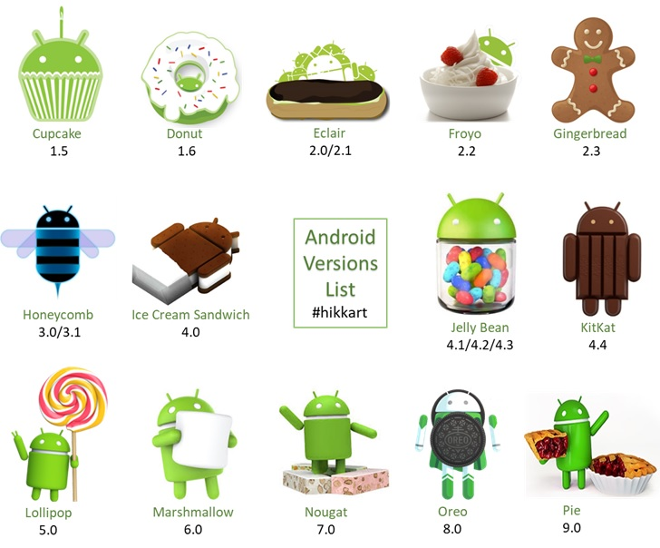
01-2 안드로이드 흐름
안드로이드 – 2007 안드로이드 SDK
안드로이드 버전 – 별명(디저트 이름), 버전 넘버, API Level
Android 1.5: Cupcake
Android 1.6: Donut
Android 2.0: Eclair
Android 2.2: Froyo
Android 2.3: Gingerbread
Android 3.0: Honeycomb
Android 4.0: Ice Cream Sandwich
Android 4.1: Jelly Bean
Android 4.4: KitKat
Android 5: Lollipop
Android 6: Marshmallow
Android 7: Nougat
Android 8: Oreo
Android 9: Pie

Slide 5
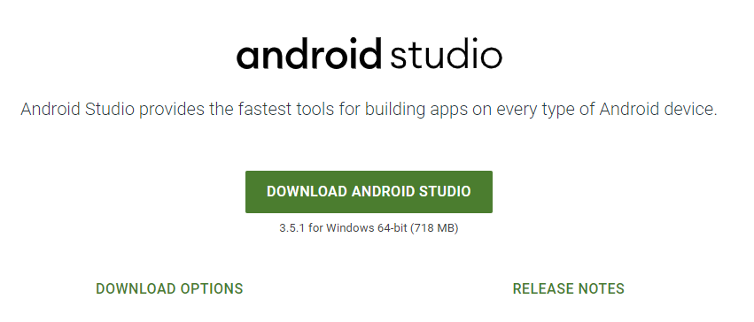
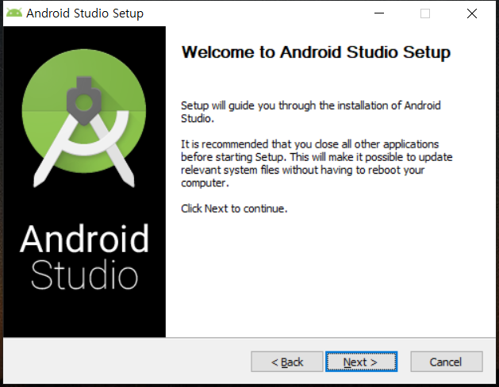
02-1 안드로이드 스튜디오(안스) 설치하기
안드로이드 개발자 사이트(https://developer.android.com/studio) 접속하여 소프트웨어를 내려 받아 설치합니다.
참고:안스는 자바로 만들어진 개발 도구이며, 안스를 설치하면 이를 위해 필요한 자바도 함께 설치됨
내려 받은 파일을 두 번 클릭하여 설치합니다.
설치할 때 기본적인 디폴트를 선택하십시오.

Slide 6
02-1 안드로이드 스튜디오(안스) 설치하기
참고사항: 이전에 설치했던 안스를 모두 지우기
C:/Program Files/Android/Android Studio
C:/users/<사용자계정폴더>/.android
C:/users/<사용자계정폴더>/.AndroidStudio<버전>
C:/users/<사용자계정폴더>/AppData/Local/Android/Sdk
만약 AppData폴더가 보이지 않으면 폴더 보기 옵션의 표시/숨기기 항목이 체크 해제된 상태일 수 있습니다. 파일 탐색기의 [보기]탭 → [표시/숨기기] 항목에서 숨김 항목의 체크 버튼을 체크 해야함.
안스의 초기 설정 화면이 나타나지 않나요?
사용자 계정이 한글인가요?
/Users 다음에 나오는 폴더 이름이 한글이면, 안스가 작동이 안되는 경우도 있습니다.
윈도우에 영문으로 새로운 계정을 만들어 안스 개발을 하길 권장합니다.
메모리 문제인가요?
C:/Program Files/Android/Android Studio/bin/studio64.exe.vmoptions 파일을 열고, 그 안에 있는 –Xmx로 시작하는 줄의 숫자를 더 큰 값으로 아래와 같이 수정합니다. -Xmx2048m
사실상 S/W가 여기에 많이 설치되어 있음

Slide 7
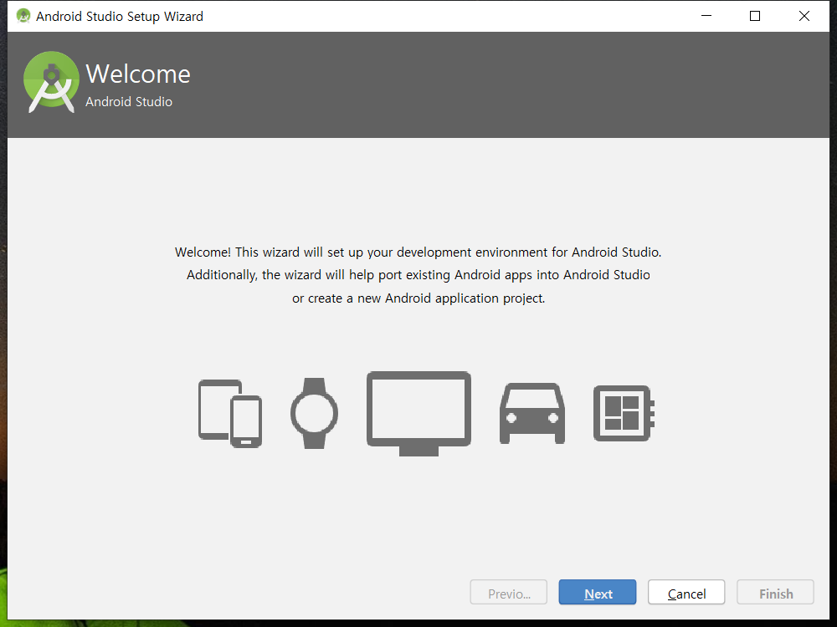
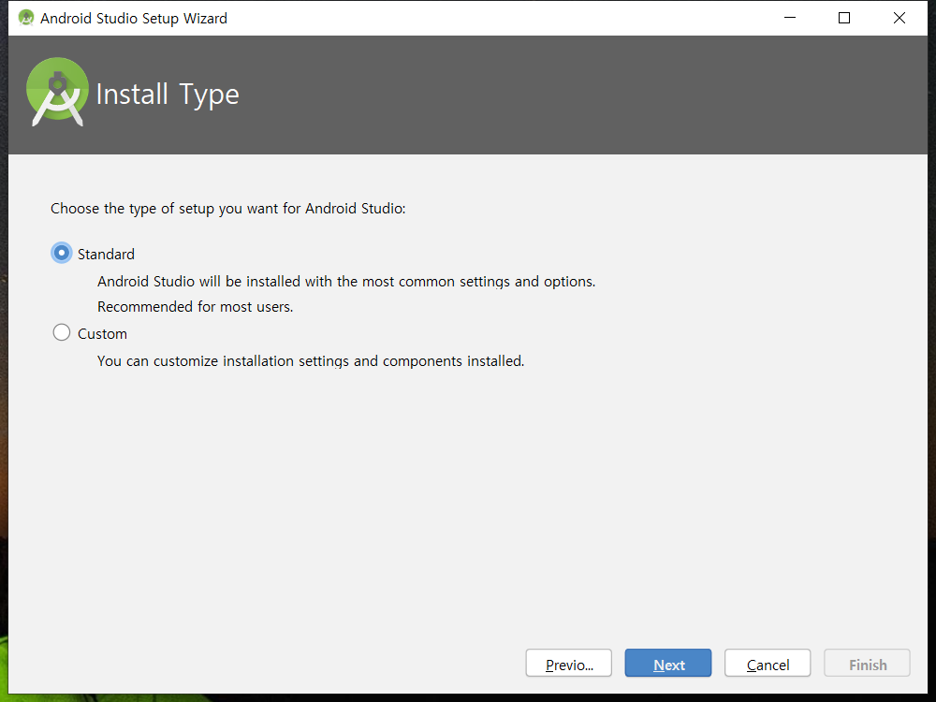
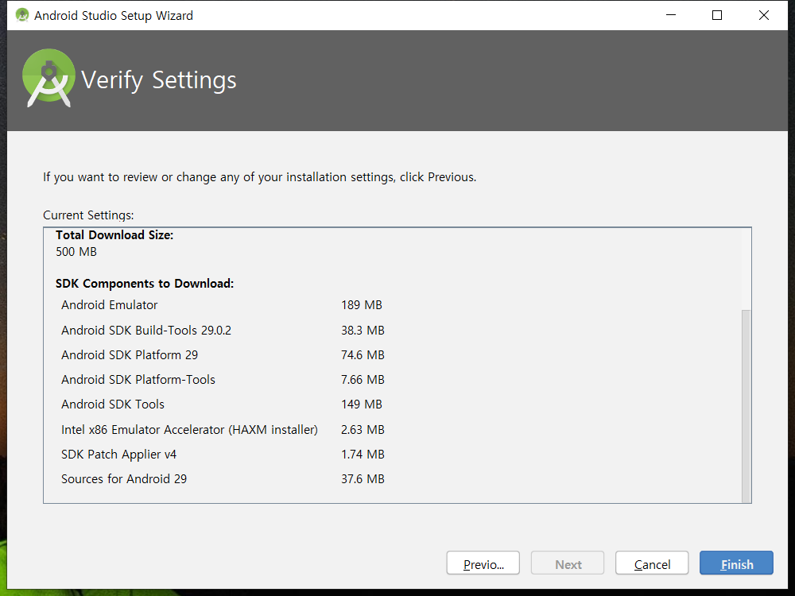
02-1 안드로이드 스튜디오(안스) 설치하기
안스 설치후, 안스를 시작해 보십시오. 다음 창이 나타나면 [Next]를 선택하고, [Install Type]을 물을 때, [Standard] 라디오 버튼은 선택하고, 적당한 [Select UI Theme] 선택하고, [Verify Settings]창이 나타나면 [Finish] 버튼을 선택합니다.

Slide 8
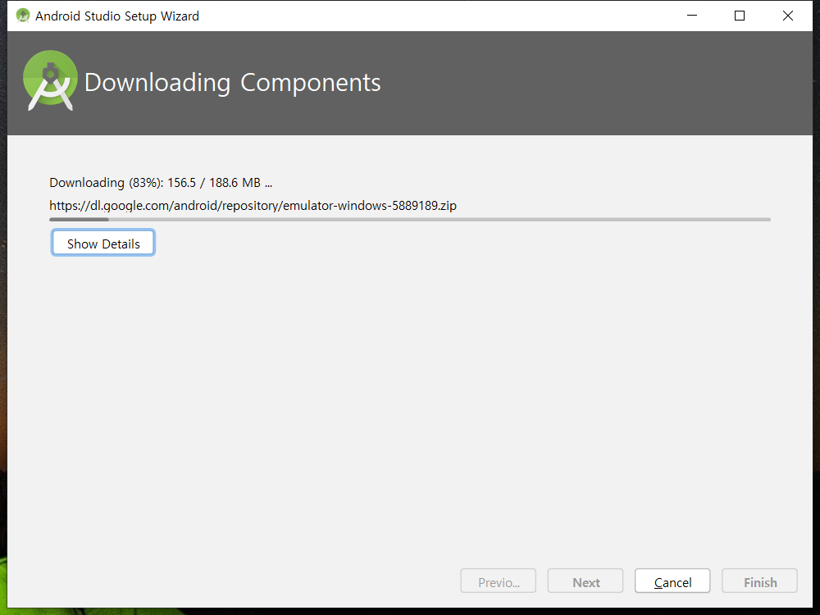
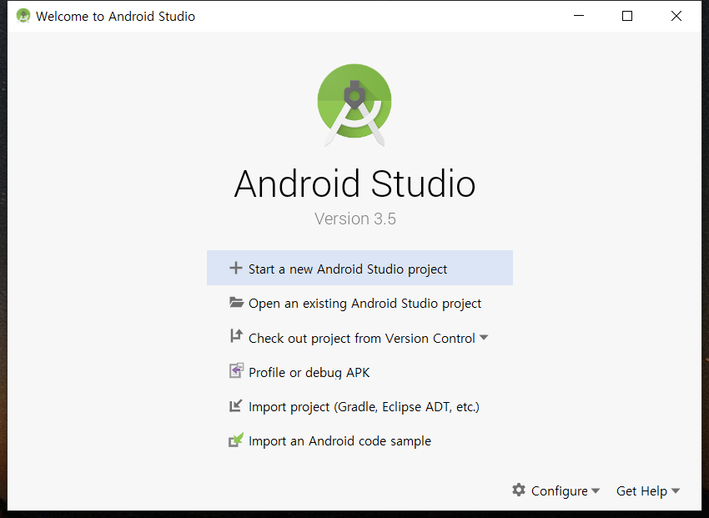
02-1 안드로이드 스튜디오(안스) 설치하기
Downloading Components창이 표시되고 추가 설치가 진행됩니다.
[Finish]버튼을 선택하면, 안스가 실행이 됩니다.
다음과 같이 "Welcome to Android Studio" 창이 뜨면, 안스는 잘 설치된 것입니다.
우리 실습을 위하여 한 단계만 더 가면 됩니다. 창 아래에 있는 [SDK Manager] 탭을 선택합니다.
앱 개발 실습을 위해 더 설치할 것이 남아 있습니다

Slide 9
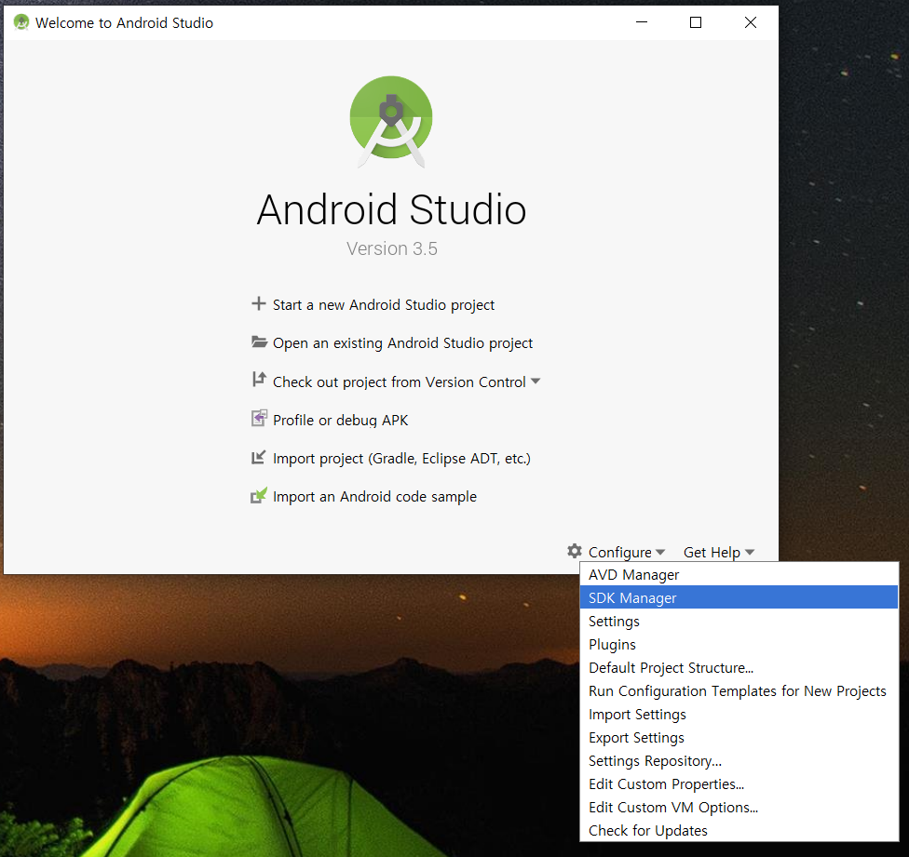
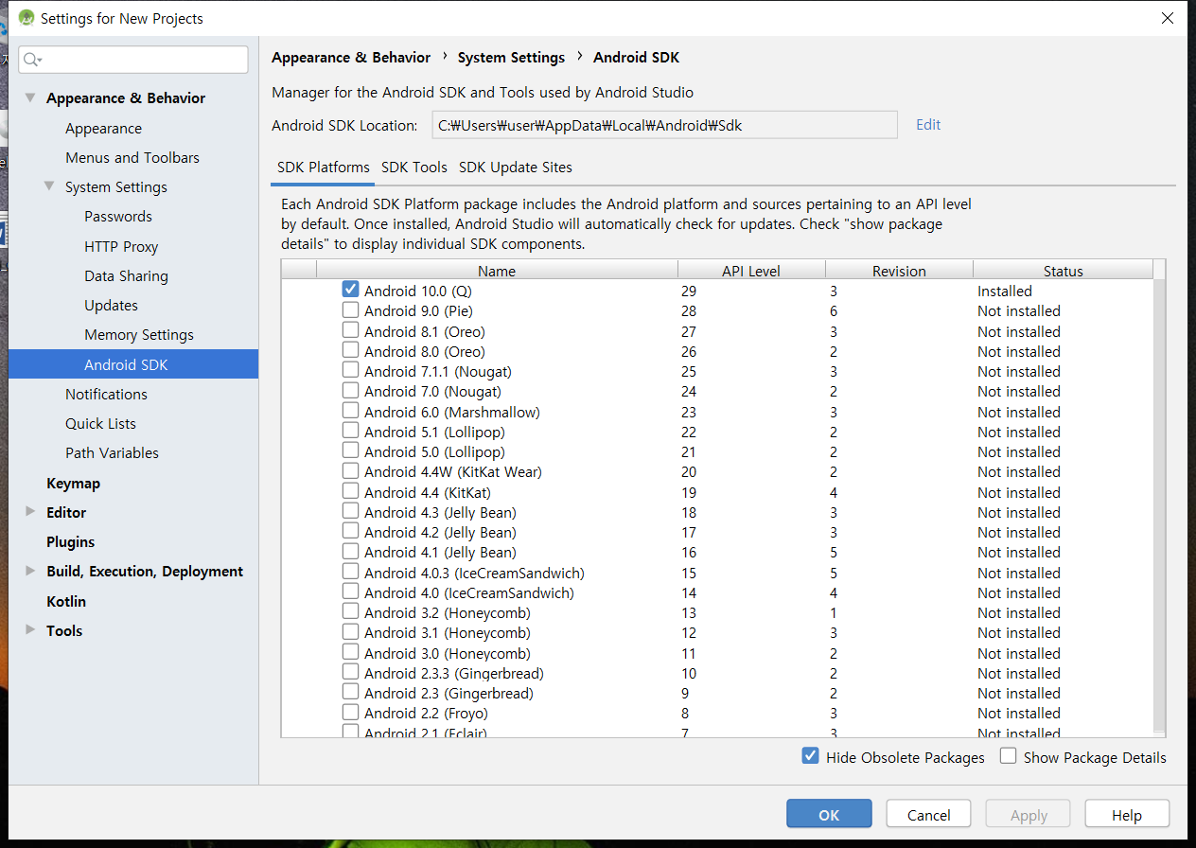
02-1 안드로이드 스튜디오(안스) 설치하기
"Setting for New Projects" 설정화면이 나타나고, 세 개 탭 중에 [SDK Platforms]가 선택되어 있습니다.

Slide 10
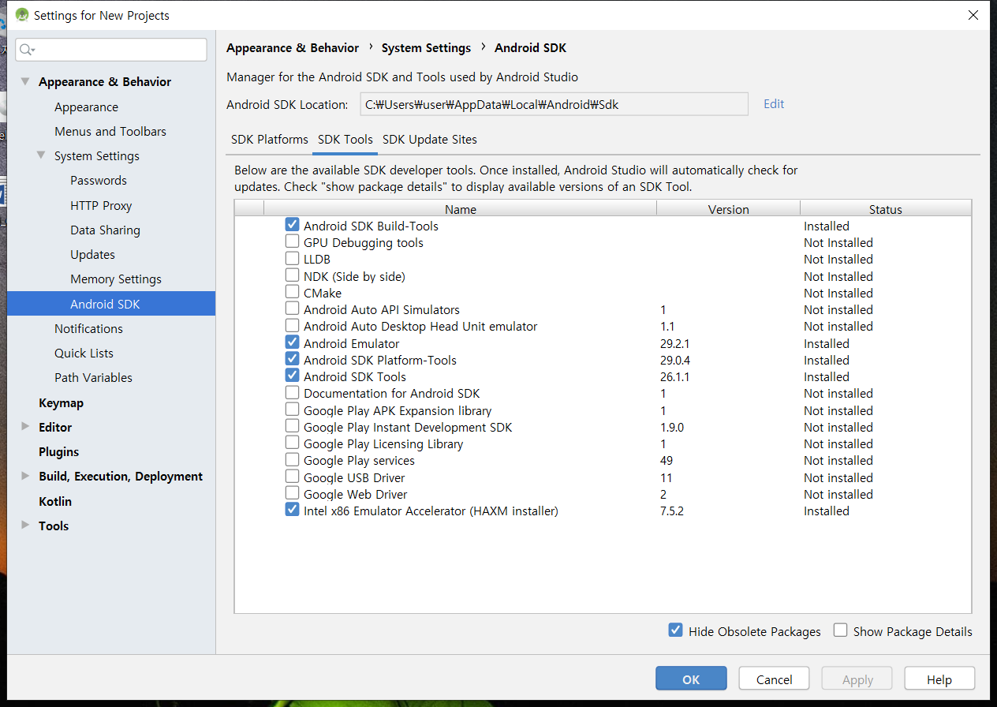
02-1 안드로이드 스튜디오(안스) 설치하기
두 번째 탭[SDK Tools]을 누르면 설치된 라이브러리나 도구들을 볼 수 있고, 추가 설치도 가능합니다.
'Google Play services' 항목이 설치 되어 있지 않다면, 체크 박스를 추가로 체크 합니다.

Slide 11
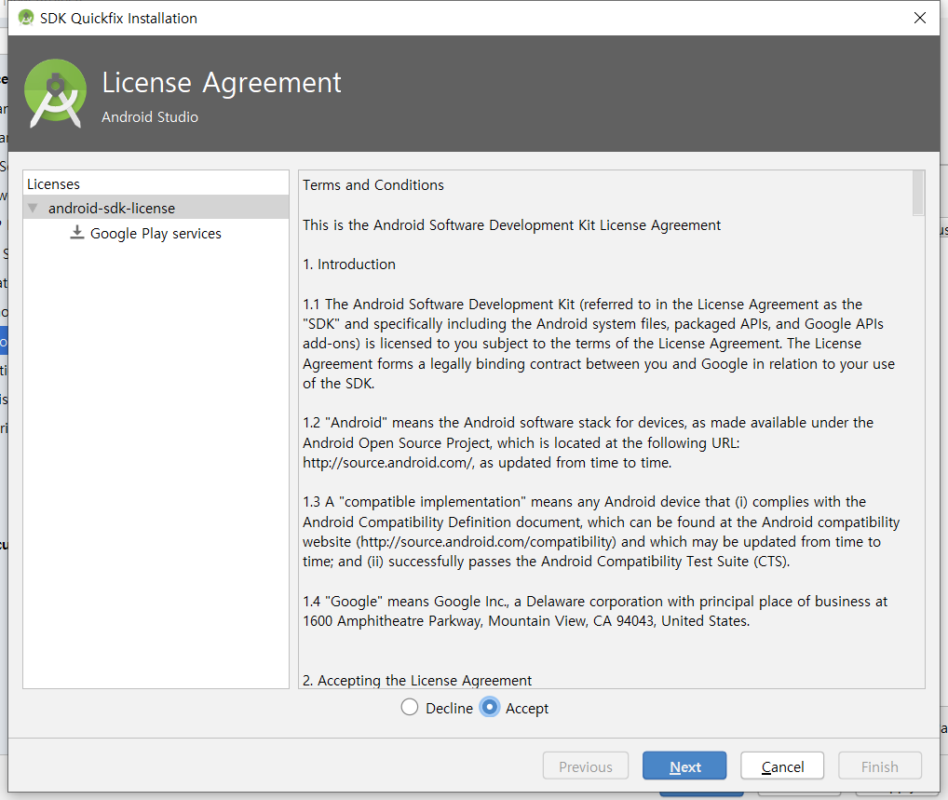
02-1 안드로이드 스튜디오(안스) 설치하기
License Agreement 창이 나오고, 'Accept' 그리고 'Next'를 선택하면 추가 설치가 진행됩니다.
안스 설치를 완료하고 SDK 매니저에서 필요한 모듈도 추가로 설치한 것입니다. 안스 설치 임무를 완료한 것을 축하합니다.
마지막으로, 안스를 바탕화면이나 시작화면, 작업 표시줄에 고정해도 좋습니다.

Slide 12
First Hands-on Exercise
Enough of theory and installation for now!
Fire up your Android Studio and let's first hands-on exercise.
Hello World!

Slide 13
Quiz: Android Overview
Q1. The Android platform consists of
A software stack
Hardware platform only
Hardware platform and software stack
None of the above
Q2. Identifying a target Android platform using its API level is
More than one
Always unique
Undefined
None of the above

Slide 14
03-1 첫 프로젝트 만들기
Objectives: At the end of this exercise, you will be able to:
Create a simple "Hello, World" Android Application
Understand the various parts of an Android Project
Learn to use the Android Emulator
Understand the structure of a simple User Interface
Introduction:
This example gets you started on your first Android app. You learn to use the Android studio IDE to create a standard Hello World app with the built-in templates. After you complete the exercise steps and see the resulting application running on either the emulator or on a real device, we will then dissect the application to understand some of the Android concepts. As you do each step, ask yourselves why you might be doing it. We will analyze the steps later on. The reason why I want you to proceed in this order is so that you get to see the end result first before we examine the concepts.

Slide 15
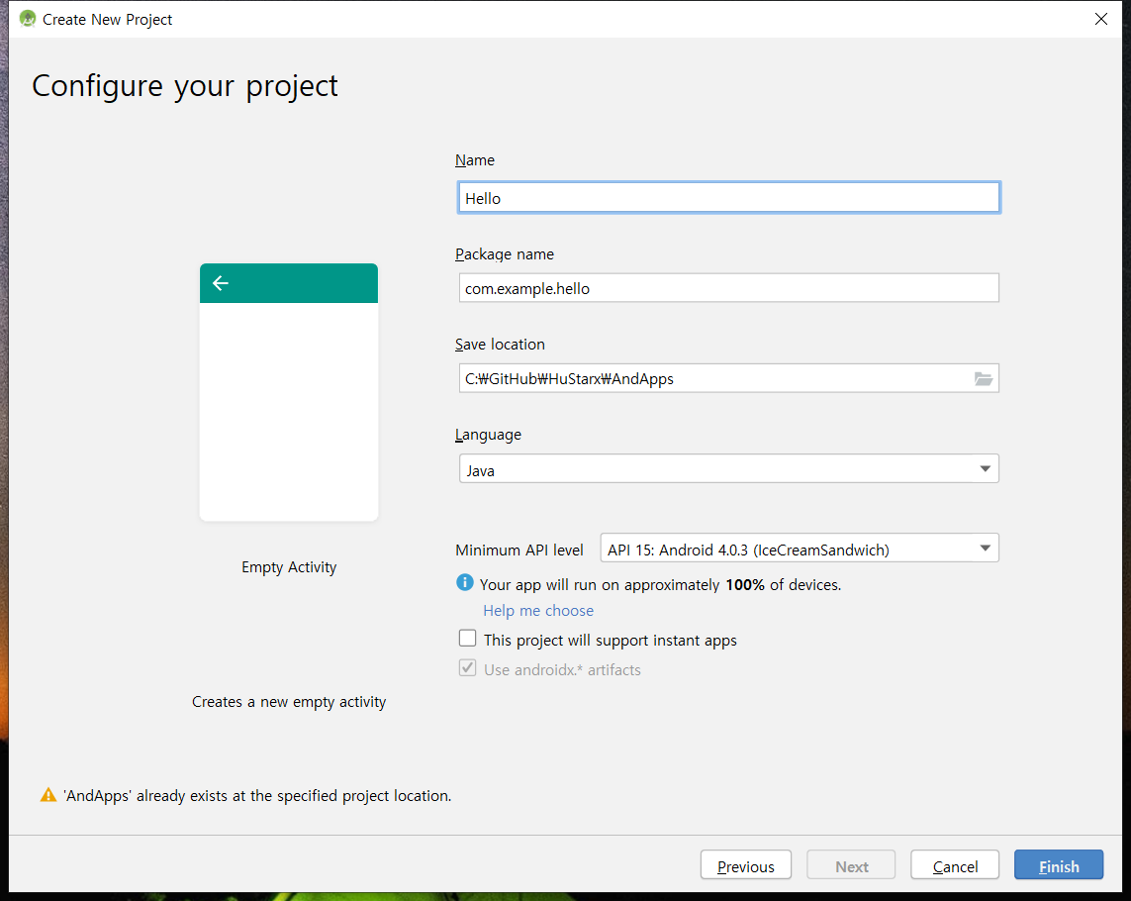
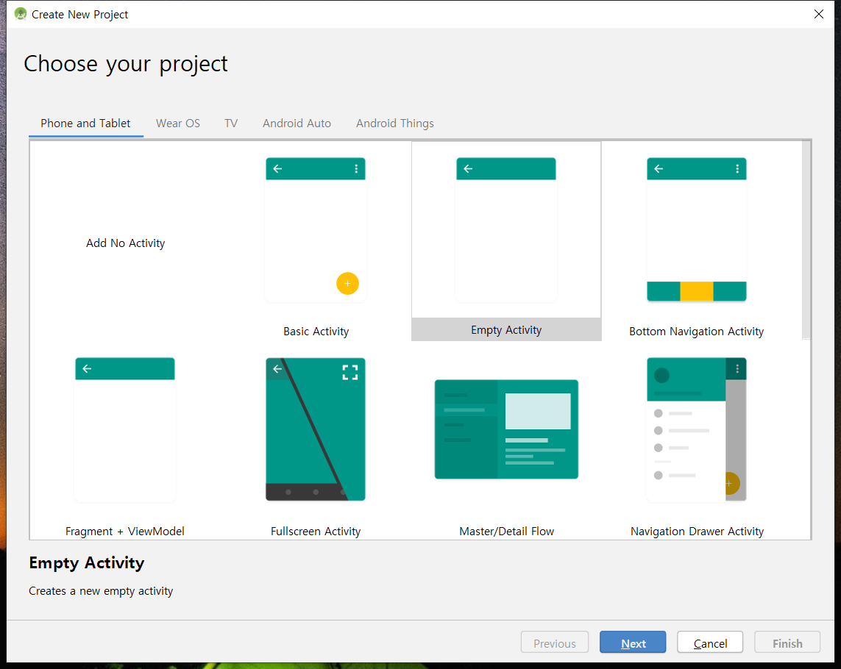
03-1 첫 프로젝트 만들기
Choose your project 창에는 여러 프로젝트 유형들이 있는데, 우리는 아무 것도 없는 상태에서 프로젝트를 시작하기 위하여, Empty Activity를 선택하고, [Next]버튼을 누릅니다.
Configure your project 창에서 아래와 같이 작성합니다.
Name: Hello (대문자로 시작하는 이름)
Package name: (있는 그대로 둡니다)
Save location: (저장할 폴더를 정합니다)
Language: Java

Slide 16
03-1 첫 프로젝트 만들기
"Windows 보안 경고" 창이 뜨면, OK하십시오. 자바 프로그램이 내부적으로 인터넷을 이용하면서 경고 창이 뜰 수 있습니다.

Slide 17
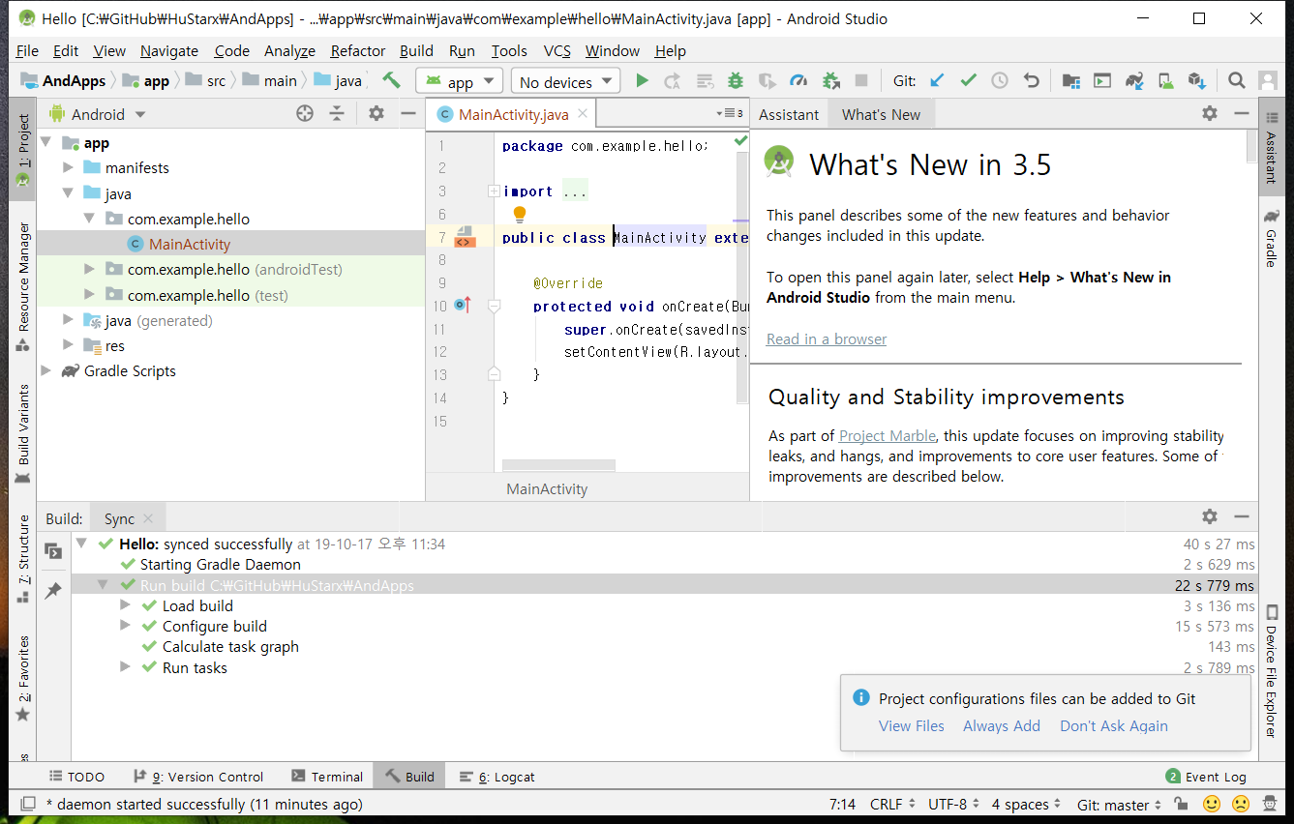
MainActivity.java 살펴보기
여러 창이 나타나는데, 다음과 같이 App부터 시작하여 MainActivity를 찾아보고, 그에 해당 파일도 가운데 창에서 살펴보십시오.
MainActivity.java 탭을 선택해보십시오.
MainActivity.java는 자바로 작성되어 있다는 것을 알 수 있습니다. 오른쪽 창을 최소화 하십시오.

Slide 18
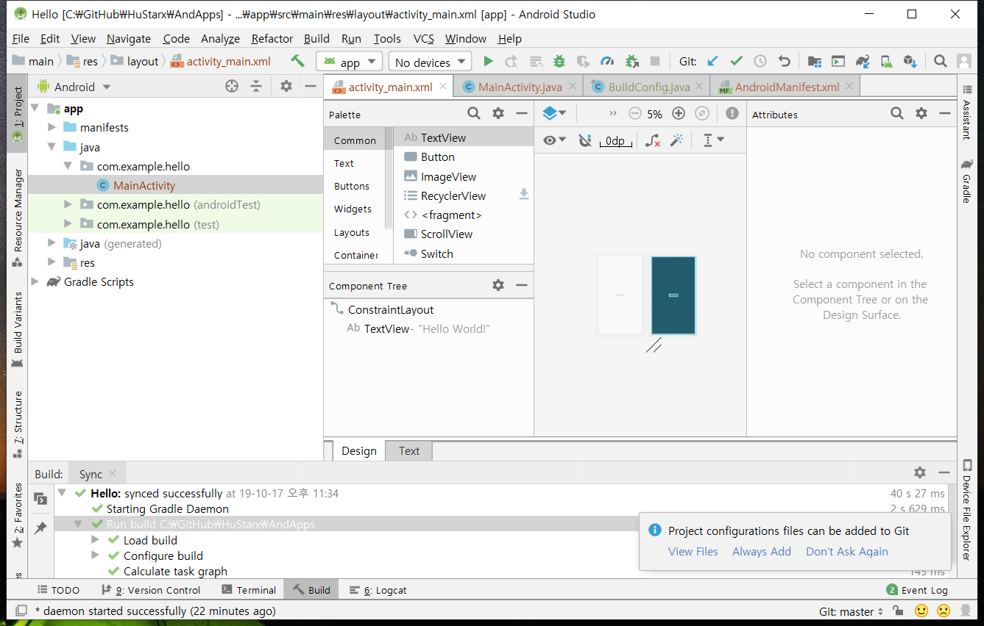
activity_main.java 살펴보기
[MainActivity.java] 탭의 오른쪽에 있는 [activity_main.xml] 탭을 선택해보십시오. 그러면, 여러 개의 작은 창들이 나타납니다.
아랫부분에 [Build], [Sync]가 있는 창은 [-] 숨김을 눌러서 닫아주세요.

Slide 19
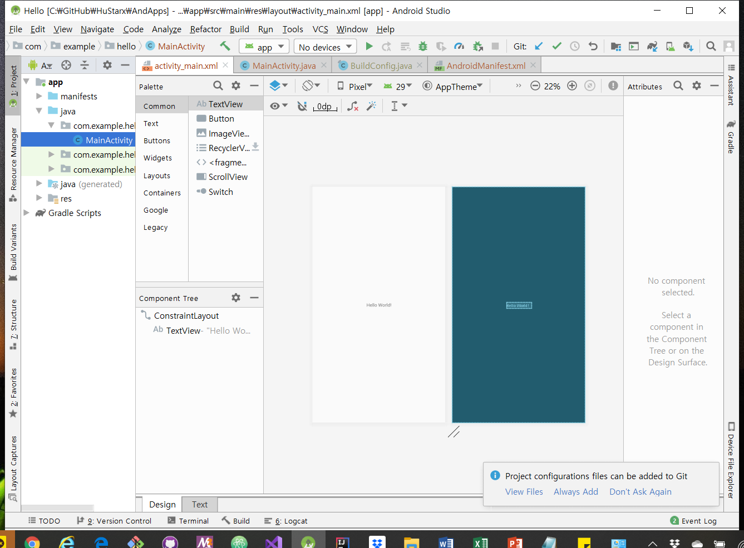
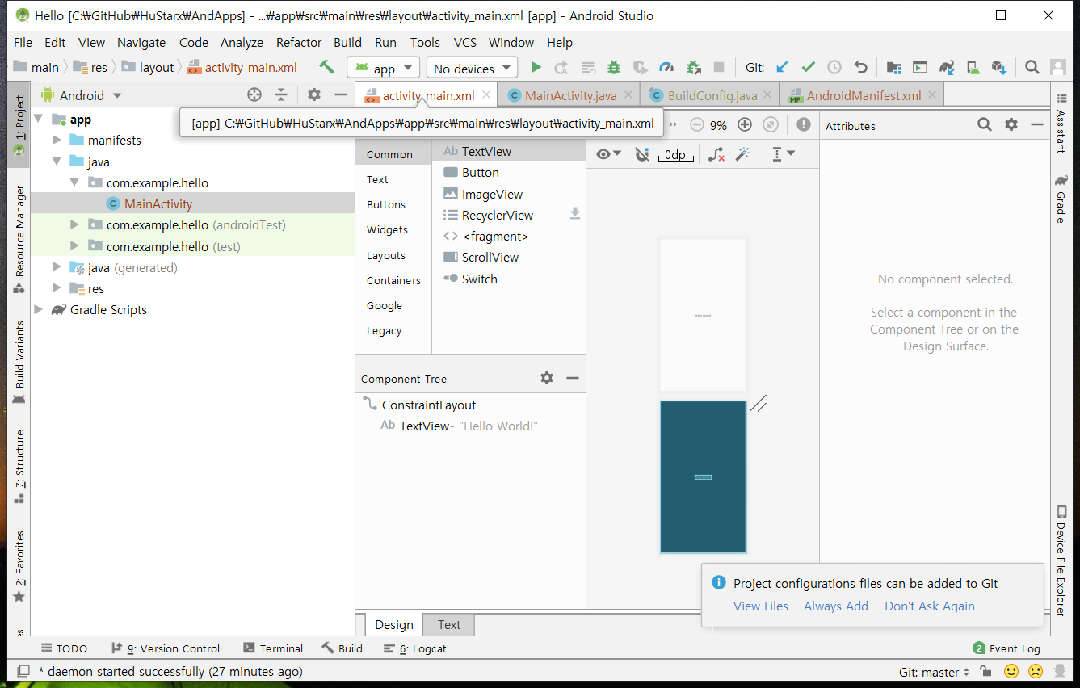
activity_main.java 살펴보기
왼쪽 [Project]영역과 [acitivity_main.xml]영역의 경계선을 왼쪽으로 끌어당겨 스마트폰 화면이 보이는 영역을 크게 만들어 보세요.

Slide 20
activity_main.java 살펴보기
Design 화면과 Blue Print화면입니다. 이 화면을 이 하늘색 아이콘으로 선택할 수 있습니다.
하늘색 아이콘으로 [Design]과 [Blueprint], [Design+Blueprint] 를 각각 선택하고 관찰하십시오.
스마트폰에 나타날 Design 화면
화면의 구성요소를 보여주는 청사진(Blueprint)화면

Slide 21
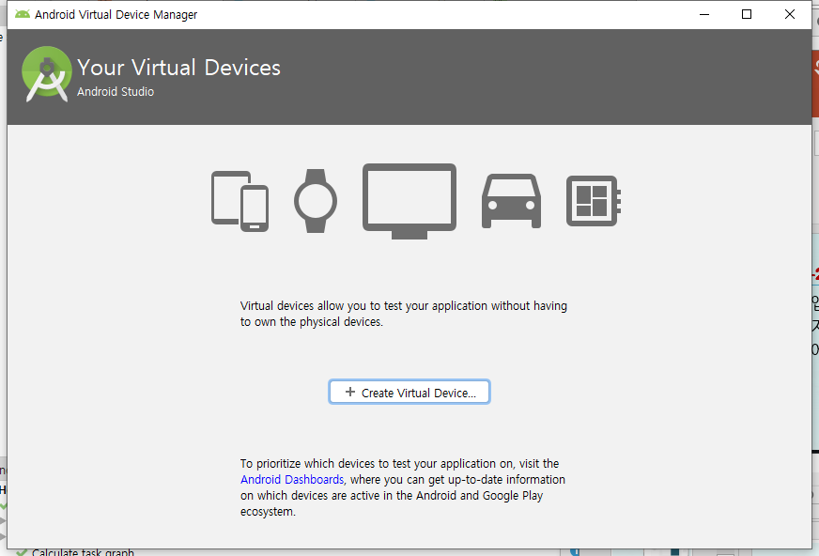
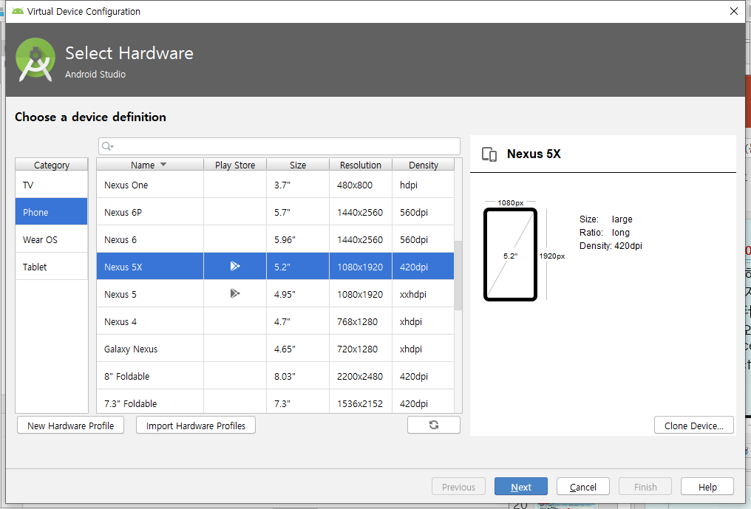
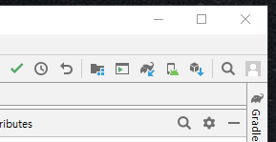
03-2 에뮬레이터로 Hello World 앱 실행하기
앱을 실행하려면 안드로이드 단말기가 필요합니다.
지금은 먼저 에뮬레이터와 가상 단말기를 이용하여 앱을 실행하고자 합니다.
에뮬레이터는 안스와 함께 설치되었고, 가상 단말기(Virtual Device)만 설치하면 됩니다.
안스 오른쪽 상단에 [AVD Manager] 아이콘을 선택하면, 가상단말관리화면(Android Virtual Device Manager)이 나타납니다. [Create Virtual Device]를 선택합니다.
Select Hardware 창이 나타납니다. 무난해 보이는 Nexus 5X를 선택하고, [Next]를 해봅시다.
[AVD Manager]
가상 단말이 없을 때 나타나는 창

Slide 22
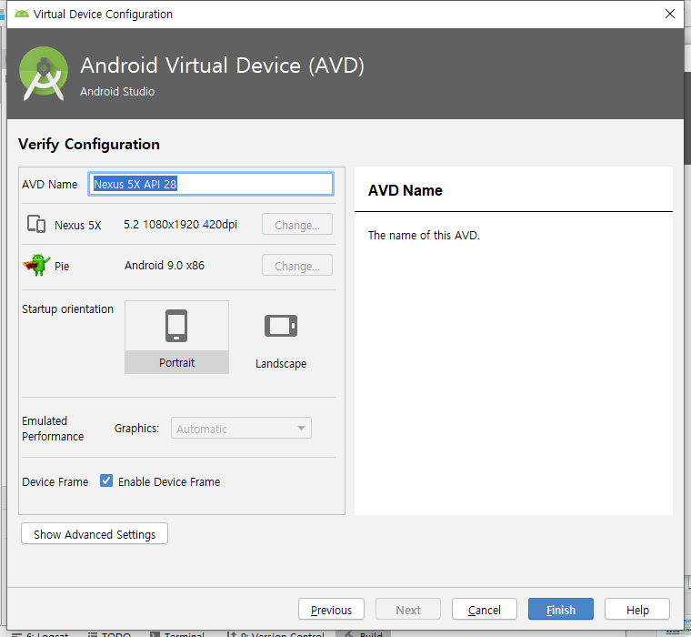
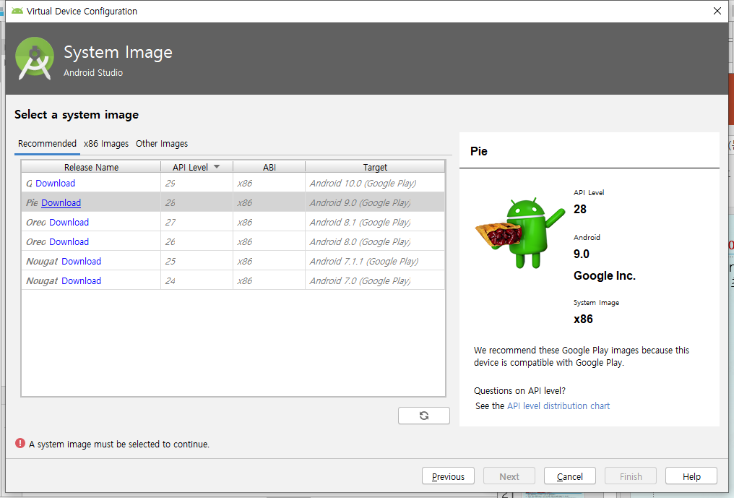
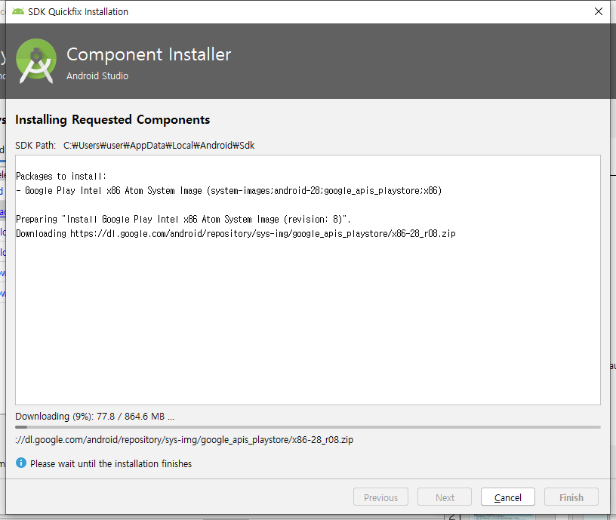
03-2 에뮬레이터로 Hello World 앱 실행하기
"System Image"창에서 가상 단말기에 사용할 이미지(OS를 담고 있는 가상 단말기 실행파일)를 선택합니다. 최신의 Pie 버전을 사용하겠습니다. [Download]링크를 눌러 파일을 내려 받으십시오.
설치가 끝나고, [Next]하면, 설치된 "Android Virtual Device"의 이름을 확인하고 [Finish]하십시오.
ABI – Application Binary Interface: 안드로이드 CPU칩과 시스템 상호작용방법을 기술한 인터페이스입니다 대표적으로 ARM, MIPS, x86가 있습니다. 가상화 기술(Virtualization Technology를 사용할 수 없다는 오류가 나타난다면, PC BIOS에서 조정하거나 x86가 아닌 ARM 혹은 MIPS를 선택해야 합니다.

Slide 23
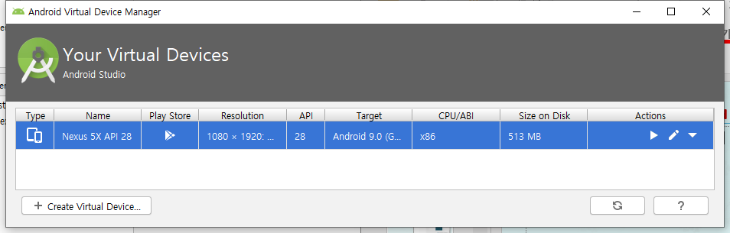
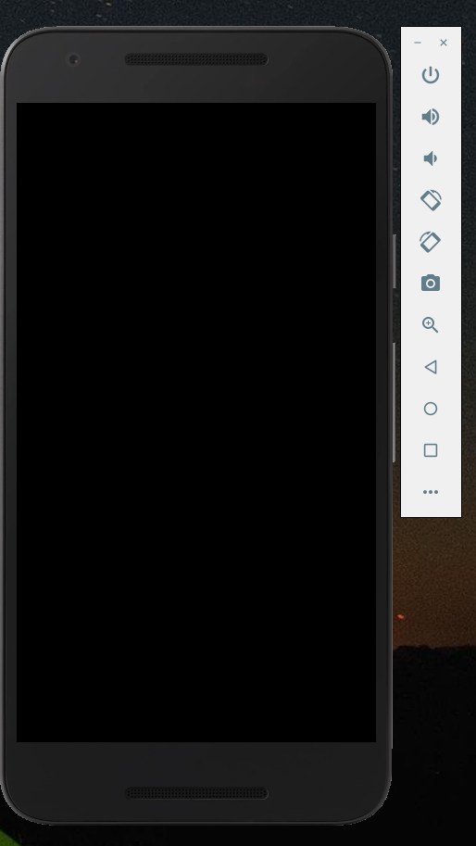
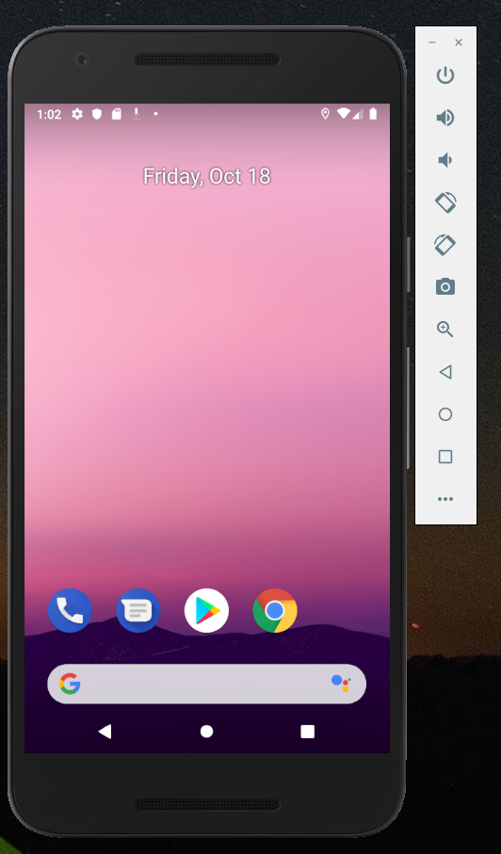
03-2 에뮬레이터로 Hello World 앱 실행하기
"Your Virtual Devices"창 오른쪽 끝에 화살표[Launch this AVD in the emulator]를 누르십시오.
잠시 후, 에뮬레이터 실행 과정을 거친 후, 안드로이드 단말의 홈 화면이 나타납니다.
화면이 나타나지 아니하면
전원(Power)버튼을 누르십시오

Slide 24
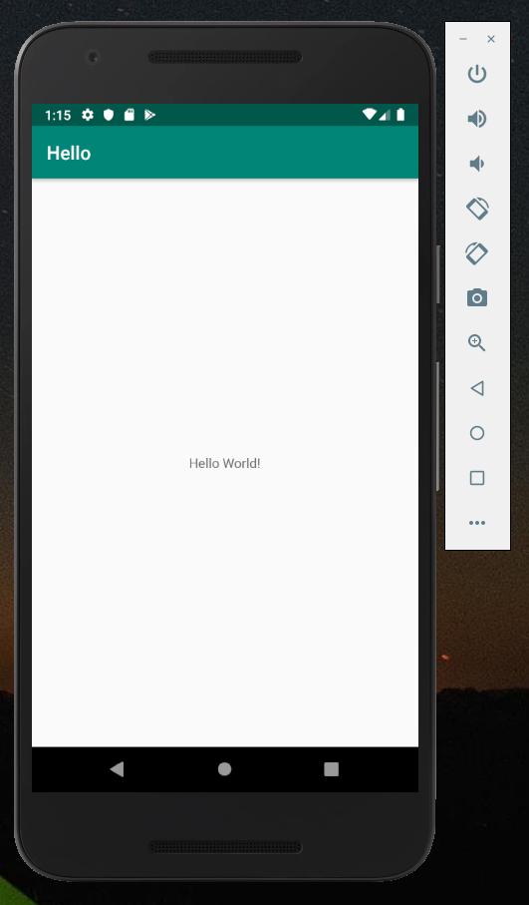
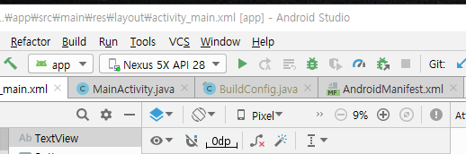

03-2 에뮬레이터로 Hello World 앱 실행하기
에뮬레이터를 사용하여 앱을 실행하면 됩니다.
안스 상단에 있는 초록색 화살표 아이콘을 눌러 앱을 실행하십시오.
에뮬레이터 선택을 OK하십시오.
에뮬레이터가 안스 창에 가려 안보일 수도 있습니다. 이때는 작업표시줄에서 에뮬레이터 아이콘을 클릭하면 됩니다.

Slide 25
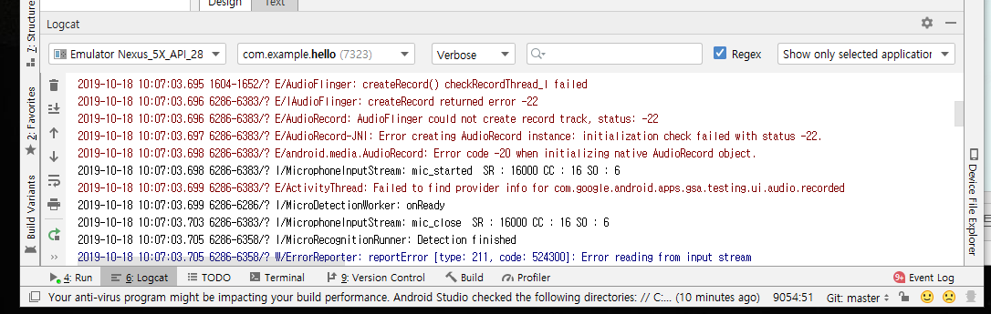
03-2 에뮬레이터로 Hello World 앱 실행하기
첫 앱이 잘 실행되었기를 바랍니다.
앱이 실행되면 안스 아래에 있는 [Logcat] 탭을 클릭하여 현재 가상단말기의 상태를 확인해보십시오.
앱이 메모리 문제로 실행이 되지 않으면 다음과 같은 방법을 시도해보십시오.
C:/Program Files/Android/Android Studio/bin/studio64.exe.vmoptions 파일을 열고, –Xmx로 시작하는 줄의 숫자를 더 큰 값으로 아래와 같이 관리자 권한으로 수정하십시오. -Xmx2048m

Slide 26
03-3 Hello 프로젝트 하나씩 바꾸어보기
간단한 앱이지만, 내가 직접 한 것도 별로 없이 앱이 생성이 되었고, 실행되었습니다. 심지어 메시지 "Hello World"는 내가 입력한 적도 없는데 화면에 나타났습니다.
먼저, Hello 프로젝트 앱은 어떻게 실행되었는지, 메시지는 어떤 원리로 나타났는지 알아봅니다. 그 다음에, 버튼과 같은 화면을 구성하는 요소들도 하나씩 추가해 볼 것입니다.

Slide 27
03-3 Hello 프로젝트 하나씩 바꾸어보기
MainActivity.java 자세히 살펴보기
먼저, 안스에서 이 파일을 찾아가 보십시오.
실수로 왼쪽의 프로젝트 구성을 보여주는 트리 모양이 창이 없어졌다면?
창의 왼쪽 가장자리에 세로로 된 탭을 사용합니다. 혹은
안스 창 메뉴 왼쪽에 View → Tool Windows → Project를 선택하십시오.

Slide 28
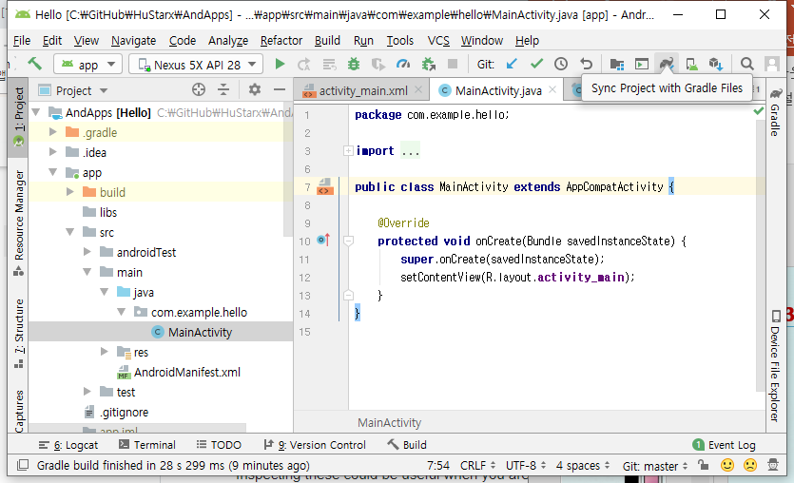
03-3 Hello 프로젝트 하나씩 바꾸어보기
MainActivity.java 자세히 살펴보기
먼저, 안스에서 이 파일을 찾아가 보십시오.
[MainActivity.java] 탭을 열어 MainActivity.java에 있는 코드를 확인해 보십시오.
onCreate()는 프로그램의 시작점의 역할을 합니다.
super 는 상속받은 부모 클래스 함수를 호출하여 실행합니다. 화면의 메시지와는 관계가 없습니다.
setContentView()는 이름처럼 화면 출력과 관계됩니다.
인자로 넘겨주는 R.layout.activity_main과 "Hello World!" 메시지와 관련이 있을 것을 짐작할 수 있습니다.
폴더 트리 구조가 좀 다르죠? 괜찮습니다.

Slide 29
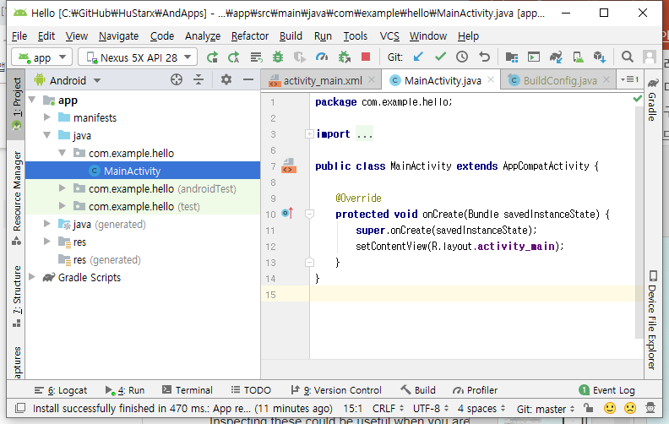
03-3 Hello 프로젝트 하나씩 바꾸어보기
아래의 각 창에서 MainActivity.java는 같지만, 왼쪽 Project 구조를 보여주는 형식이 서로 다르죠?

Slide 30
03-3 Hello 프로젝트 하나씩 바꾸어보기
아래의 각 창에서 MainActivity.java는 같지만, 왼쪽 Project 구조를 보여주는 형식이 서로 다르죠?
프로젝트 폴더에 있는 파일들을 있는 그대로 보여줌
[Android]탭은 프로젝트의 파일들을 잘 정리해서 보여줌
형식을 한 두 번 바꾸어 보면서 이런 변화에 익숙해지십시오.

Slide 31
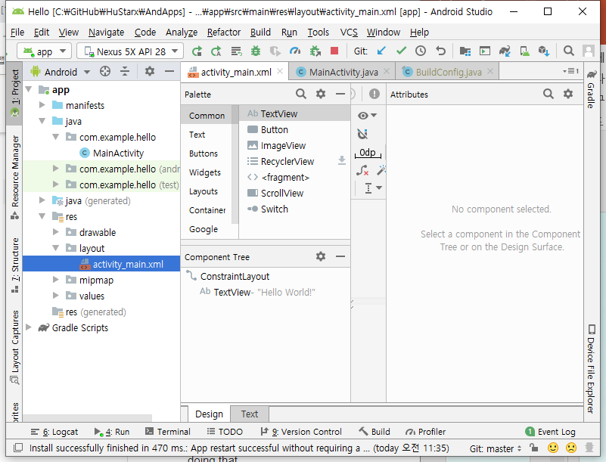
03-3 Hello 프로젝트 하나씩 바꾸어보기
activity_main.xml 자세히 살펴보기
이 파일을 먼저 찾아 보십시오. 폴더와 파일이 너무 많아서 찾기가 힘들죠?
이 파일은 [res]폴더 아래에 있습니다.

